Slide 1
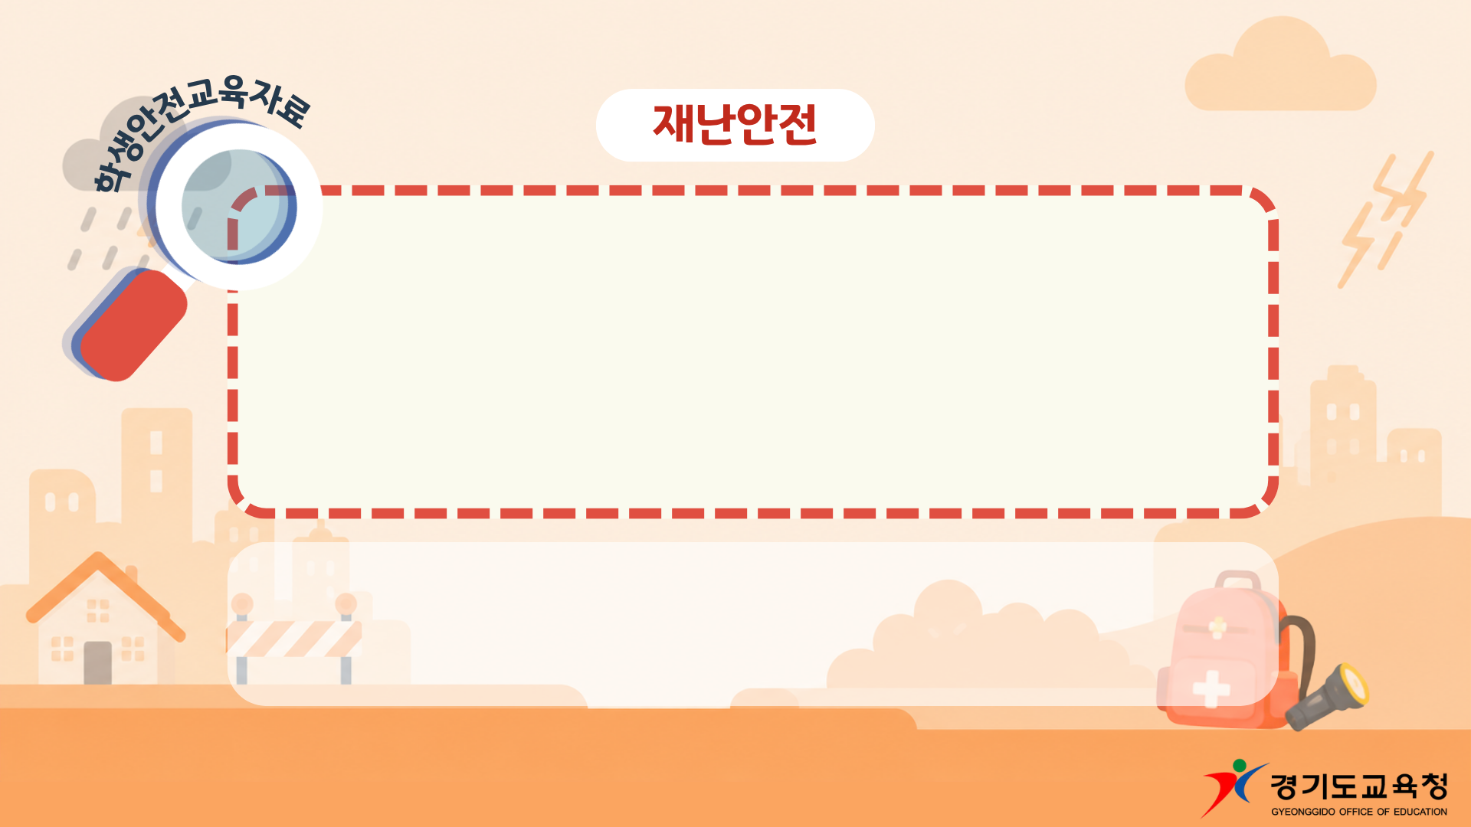
낙뢰,
아는 만큼 안전하다
[국어] 4학년 (3단원)
[4국01-06] 주제에 적절한 의견과 이유를 제시하고 서로의 생각을 교환하여 토의한다.

Slide 2

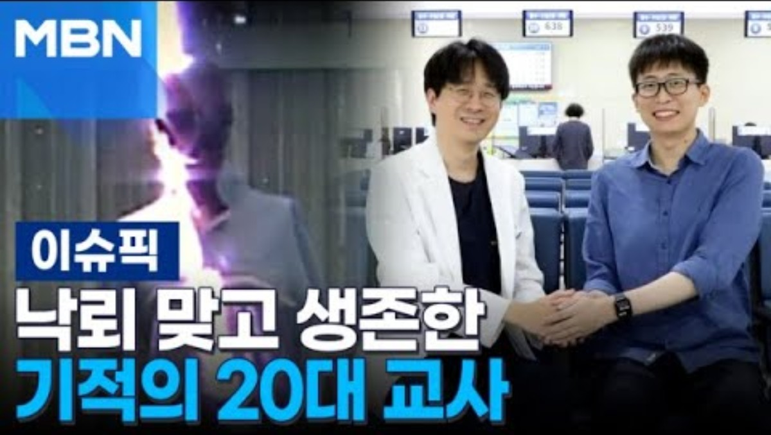
낙뢰, 아는 만큼 안전하다
재생시간: 1분
출처: MBN NEWS

Slide 3
낙뢰, 아는 만큼 안전하다
이 사고가 난 날 하루 동안,
우리나라에 벼락이 몇 번 떨어졌을까요?

Slide 4
낙뢰, 아는 만큼 안전하다
이 사고가 난 날 하루 동안,
우리나라에 벼락이 몇 번 떨어졌을까요?
27,431번
2024년 중 가장 많았던 날 — 사고 당일이 바로 그날
출처: 기상청 – 2024 낙뢰연보

Slide 5
낙뢰, 아는 만큼 안전하다
한 해 전체로 보면
145,000번
2024년 한 해
84%
여름철(6~8월)
출처: 기상청 – 2024 낙뢰연보

Slide 6
낙뢰, 아는 만큼 안전하다
한 해 전체로 보면
145,000번
2024년 한 해
84%
여름철(6~8월)
그런데 그 벼락이 전부 위험했을까요?
출처: 기상청 – 2024 낙뢰연보

Slide 7
낙뢰, 아는 만큼 안전하다
그런데 그 벼락이 전부 위험했을까요?
대부분은 산·들·바다에 떨어짐
최근 5년간 낙뢰 사고 119 출동 - 31건
출처: 대한민국 정책브리핑

Slide 8
낙뢰, 아는 만큼 안전하다
그런데 그 벼락이 전부 위험했을까요?
대부분은 산·들·바다에 떨어짐
최근 5년간 낙뢰 사고 119 출동 - 31건
그중 6건이 심정지.
맞으면 5명 중 1명(19.4%)은 심장이 멎습니다.
출처: 대한민국 정책브리핑

Slide 9
낙뢰, 아는 만큼 안전하다
31건은 어디서?
등산 41.9%
서핑 16.1%
낚시
골프
전부 야외 활동 중 · 절반 이상이 낮 12~3시 (조선대 사고도 낮 12시)
출처: 대한민국 정책브리핑

Slide 10
낙뢰, 아는 만큼 안전하다
31건은 어디서?
등산 41.9%
서핑 16.1%
낙뢰 위험은 '운'이 아닙니다
"어디서, 무엇을 하고 있었는가"가 결정합니다
낚시
골프
전부 야외 활동 중 · 절반 이상이 낮 12~3시 (조선대 사고도 낮 12시)
출처: 대한민국 정책브리핑

Slide 11
낙뢰, 아는 만큼 안전하다
낙뢰의 원리를 이해하고,
위험한 상황에서 어디로 피할지 · 무엇을 멈출지
스스로 판단해 봅시다.

Slide 12
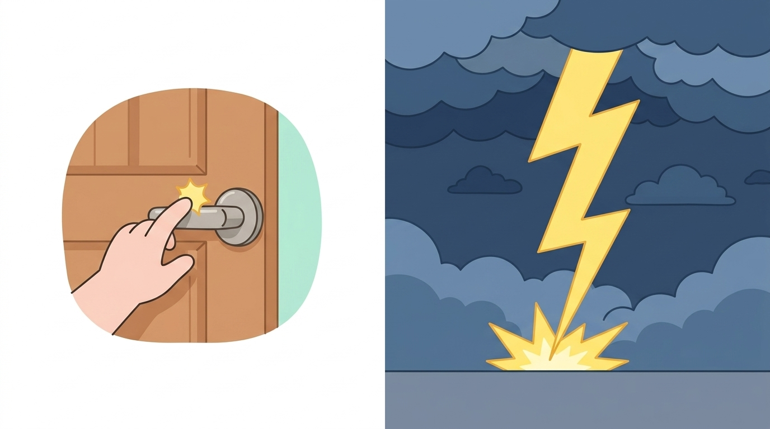
낙뢰, 아는 만큼 안전하다
겨울에 문고리 잡다가 '따닥!' — 그게 바로 방전입니다.
낙뢰 = 구름에 쌓인 전기가 한계를 넘어 땅으로 한꺼번에 방전되는 현상 — 규모만 다르다
그림 출처: 생성형 AI

Slide 13
낙뢰, 아는 만큼 안전하다
낙뢰의 위력
수백만~수억 V
전압(전위차)
최대 약 30,000℃
온도
사람이 맞으면: 화상 · 심장과 호흡이 멎을 수 있다
그래서 '피하는 법'을 알아야 합니다
출처: 기상청 – 2005 낙뢰연보

Slide 14
낙뢰, 아는 만큼 안전하다
①
낙뢰는 높고 뾰족한 곳에 먼저 떨어진다
②
전류는 금속·물·땅을 타고 옆으로 퍼진다
(직접 안 맞아도 당한다)
③
완전히 둘러싸인 공간만 안전하다
(지붕만 있는 곳은 아니다)
Notes:
행정안전부 국민재난안전포털 – 낙뢰 행동 요령 (https://www.weather.go.kr/w/hazard/safety-guide/lightning.do) 에서 정리

Slide 15
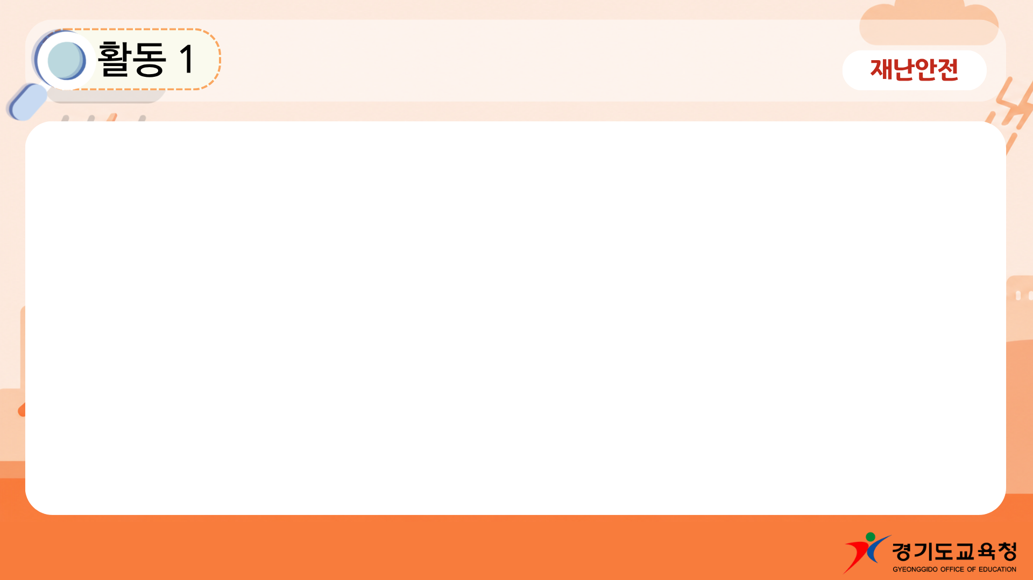
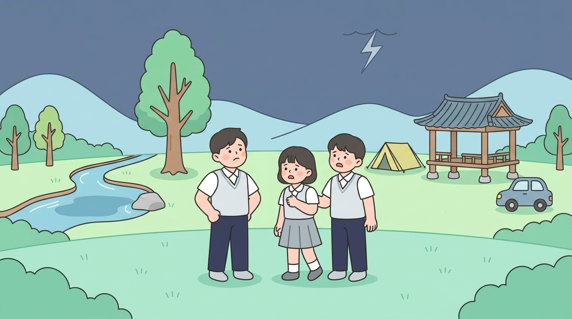
낙뢰를 피하는 방법
친구들과 계곡으로 놀러 왔다.
갑자기 하늘이 어두워지더니 ⚡ 우르릉! 어디로 피할까?
그림 출처: 생성형 AI

Slide 16
낙뢰를 피하는 방법
Ⓐ 계곡 물 속
Ⓑ 큰 나무 밑
Ⓒ 텐트 안
Ⓓ 정자(원두막) 안
Ⓔ 주차된 자동차 안
그림 출처: 생성형 AI

Slide 17
낙뢰를 피하는 방법
Ⓐ 계곡 물 속
학습지에 토론하고 기록하세요
1. 가장 안전한 곳 1곳
왜 그렇게 생각하나요?
2. 절대 가면 안 되는 곳 1곳
왜 그렇게 생각하나요?
Ⓑ 큰 나무 밑
Ⓒ 텐트 안
Ⓓ 정자(원두막) 안
Ⓔ 주차된 자동차 안
그림 출처: 생성형 AI

Slide 18
낙뢰를 피하는 방법
다 같이 정답을 알아볼까요?

Slide 19
낙뢰를 피하는 방법
절대 가면 안 되는 곳은?
Ⓐ 계곡 물 속
② 타고 퍼짐
물은 전기가 아주 잘 통한다 - 멀리 떨어진 벼락도 물을 타고 온다
① 높은 곳
트인 수면에서는 사람이 가장 높은 물체가 된다
수영장·바다도 마찬가지 → 천둥이 들리면 즉시 물 밖으로
실제 사고의 16%가 서핑 중이었습니다

Slide 20
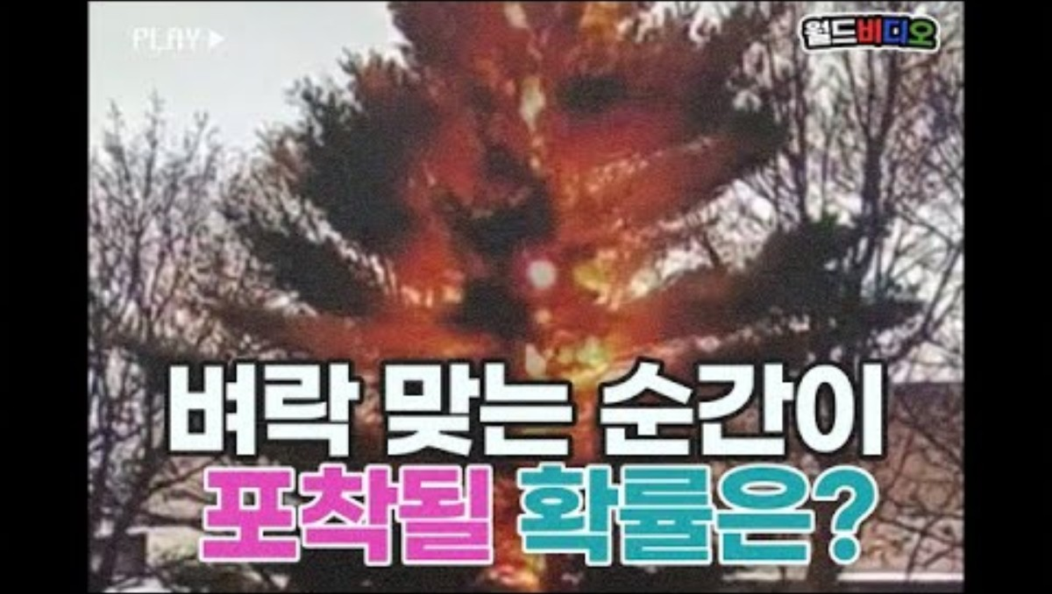
낙뢰를 피하는 방법
안전한 곳은? 나무?
재생시간: 1분
출처: MBN NEWS

Slide 21
낙뢰를 피하는 방법
안전한 곳은? 나무?
① 높은 곳
나무는 높아서 벼락을 부른다
② 타고 퍼짐
맞는 순간 옆으로 전류가 튄다
재생시간: 1분
출처: MBN NEWS

Slide 22
낙뢰를 피하는 방법
안전한 곳은? 지붕이 있으면 괜찮다?
Ⓒ 텐트 ×
천은 전기를 못 막고,
폴대(금속)가 오히려 위험
Ⓓ 정자 ×
지붕만 있고
사방이 뚫린 개방 구조
③ 둘러싸임 위반!
지붕이 있다고 둘러싸인 것은 아닙니다

Slide 23
낙뢰를 피하는 방법
안전한 곳은?
Ⓐ 물 속 × Ⓑ 나무 밑 × Ⓒ 텐트 × Ⓓ 정자 ×
남은 곳은… 금속으로 된 자동차?
"금속인데 위험하지 않나요?"

Slide 24
낙뢰를 피하는 방법
안전한 곳은?
Ⓔ 주차된 자동차 안
반대입니다! 전류가 차체 겉면을 타고 → 땅으로 빠져나갑니다

Slide 25
낙뢰를 피하는 방법
안전한 곳은?
Ⓔ 주차된 자동차 안
반대입니다! 전류가 차체 겉면을 타고 → 땅으로 빠져나갑니다
다만...
창문 닫기
차 세우기
금속 부분 만지지 않기

Slide 26
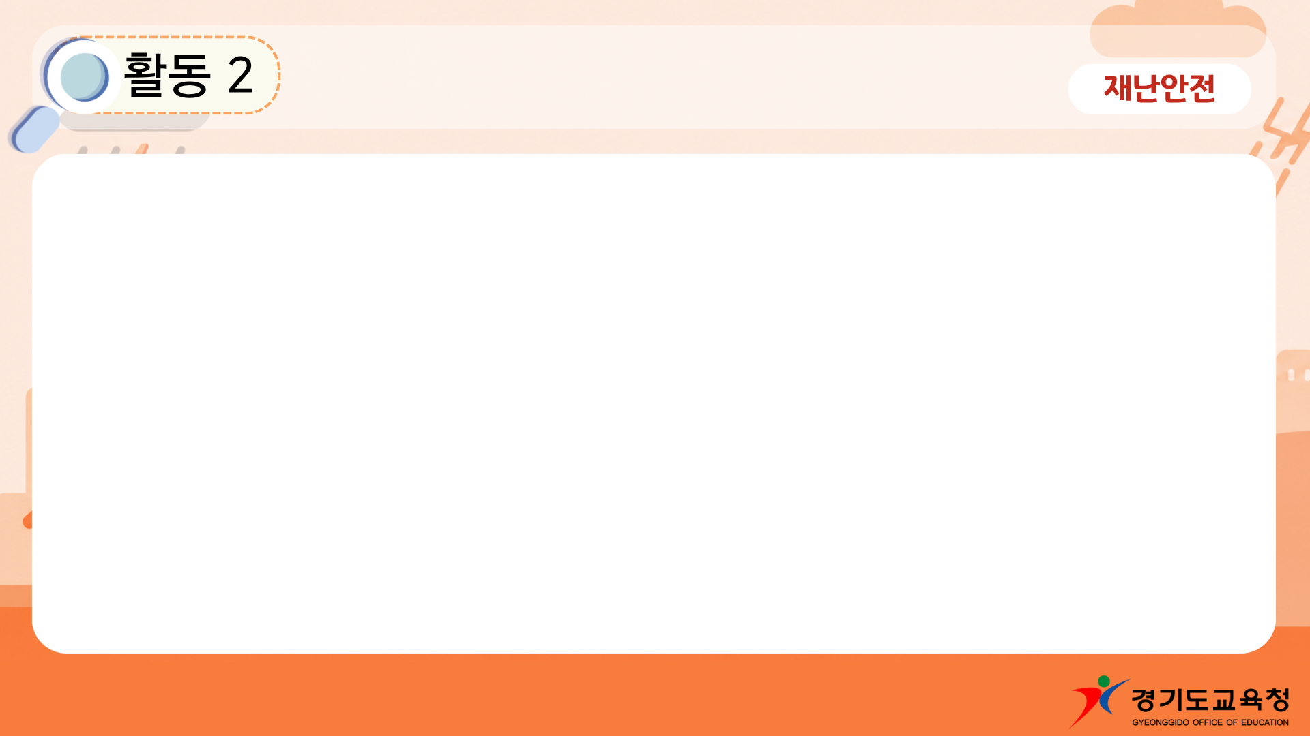
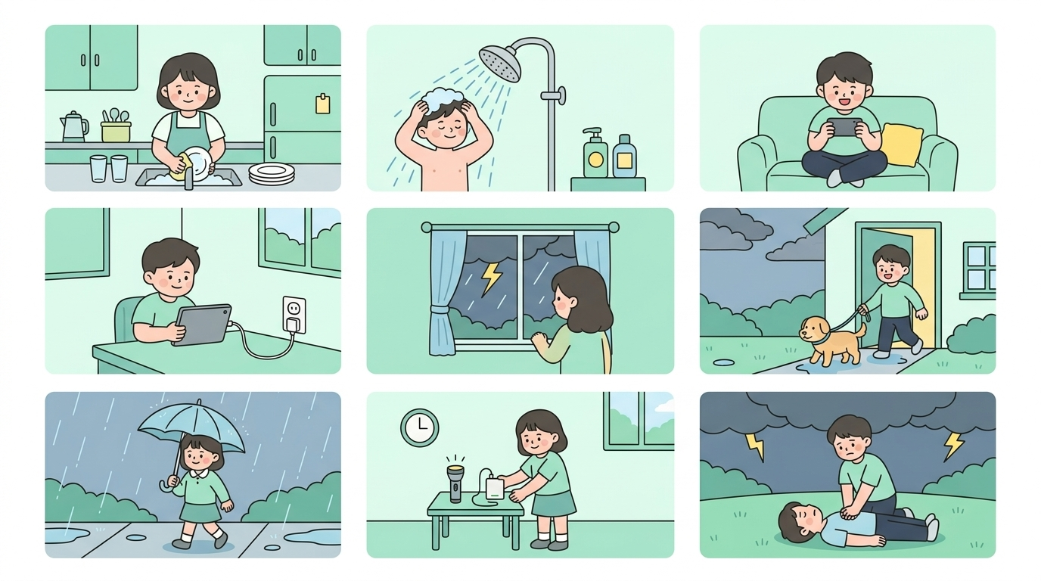
안전한 행동, 위험한 행동
안전하게 대피했다! 그 이후
하면 안되는 행동을 골라 봅시다
1
2
3
4
5
6
7
8
9

Slide 27
안전한 행동, 위험한 행동
1
2
3
4
5
6
7
8
9

Slide 28
안전한 행동, 위험한 행동
다 같이 정답을 알아볼까요?

Slide 29
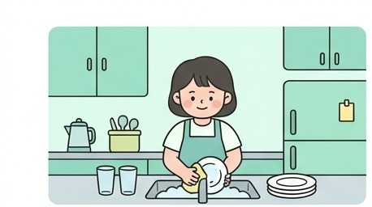
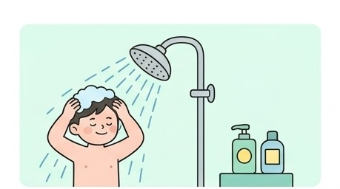
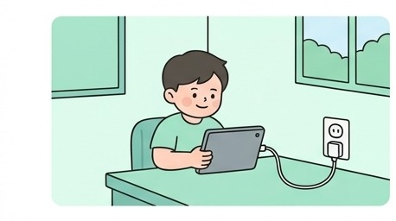
안전한 행동, 위험한 행동
1
2
설거지 · 샤워 ×
② 타고 퍼짐
낙뢰 전류가 수도관을 타고 들어온다
4
충전 중인 패드 ×
② 타고 퍼짐
충전선(콘센트)이 길이 된다 → 플러그 뽑기 · 전기제품에서 1m
집은 안전하지만 밖과 연결된 '길'은 조심

Slide 30
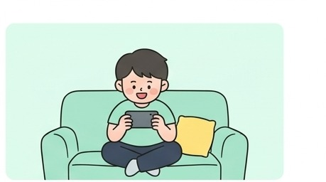
안전한 행동, 위험한 행동
패드는 안 되는데… 3번 휴대폰은?
4
3
vs
충전 중인 패드 ×
휴대폰 ○
낙뢰와 연결될 '길'이 없다 · 위험한 것은 유선뿐

Slide 31
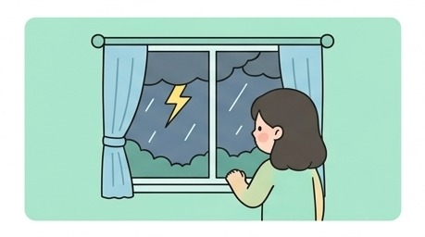
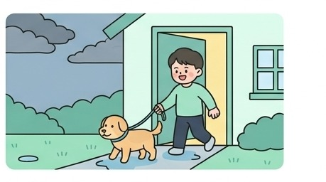
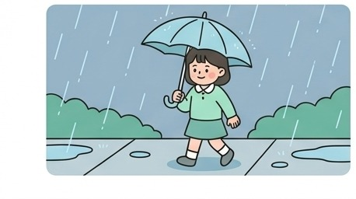
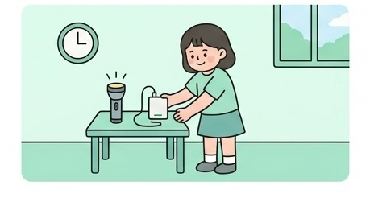
안전한 행동, 위험한 행동
5
창가에서 번개 구경
실내에서 가장 '밖'에 가까운 곳, 창문 닫고 떨어지기
6
비 그친 걸 확인하고 산책
기준은 비가 아니라 천둥! 마지막 천둥 이후 최소한 30분 기다렸다가 나가기
7
우산 쓰고 빨리 이동 ×
나가는 것도 위험하지만 우산이 특히 위험. 뾰족한 끝! 꼭 나가야 하면 비옷
8
손전등·배터리 준비 ○
잘했어요, 낙뢰는 정전을 부른다

Slide 32
안전한 행동, 위험한 행동
9
혹시 감전될까 봐 안 된다고 체크했나요?
낙뢰 피해자 몸에는 전기가 남지 않습니다
즉시 119 신고 후 CPR 해야 합니다

Slide 33
안전한 행동, 위험한 행동
9
혹시 감전될까 봐 안 된다고 체크했나요?
낙뢰 피해자 몸에는 전기가 남지 않습니다
즉시 119 신고 후 CPR 해야 합니다
도입 영상, 기억나나요?
심장이 40분 멈췄던 그 선생님을 살린 건 곁에 있던 사람들의
CPR이었습니다.

Slide 34
안전한 행동, 위험한 행동
30 - 30 규칙
번쩍 후 30초 안에
천둥 소리가 들리면
즉시 대피!
마지막 천둥소리 후
30분 기다렸다가
활동 재개
왜 30초?
소리는 1초에 340m
→ 30초 ≈ 10km 안에 벼락이 있다
출처: 국민안전24 행동요령 - 낙뢰
Notes:
https://www.safekorea.go.kr/safekorea-kor/acts/nacts/action-guide.do?&category=lightningStrike

Slide 35
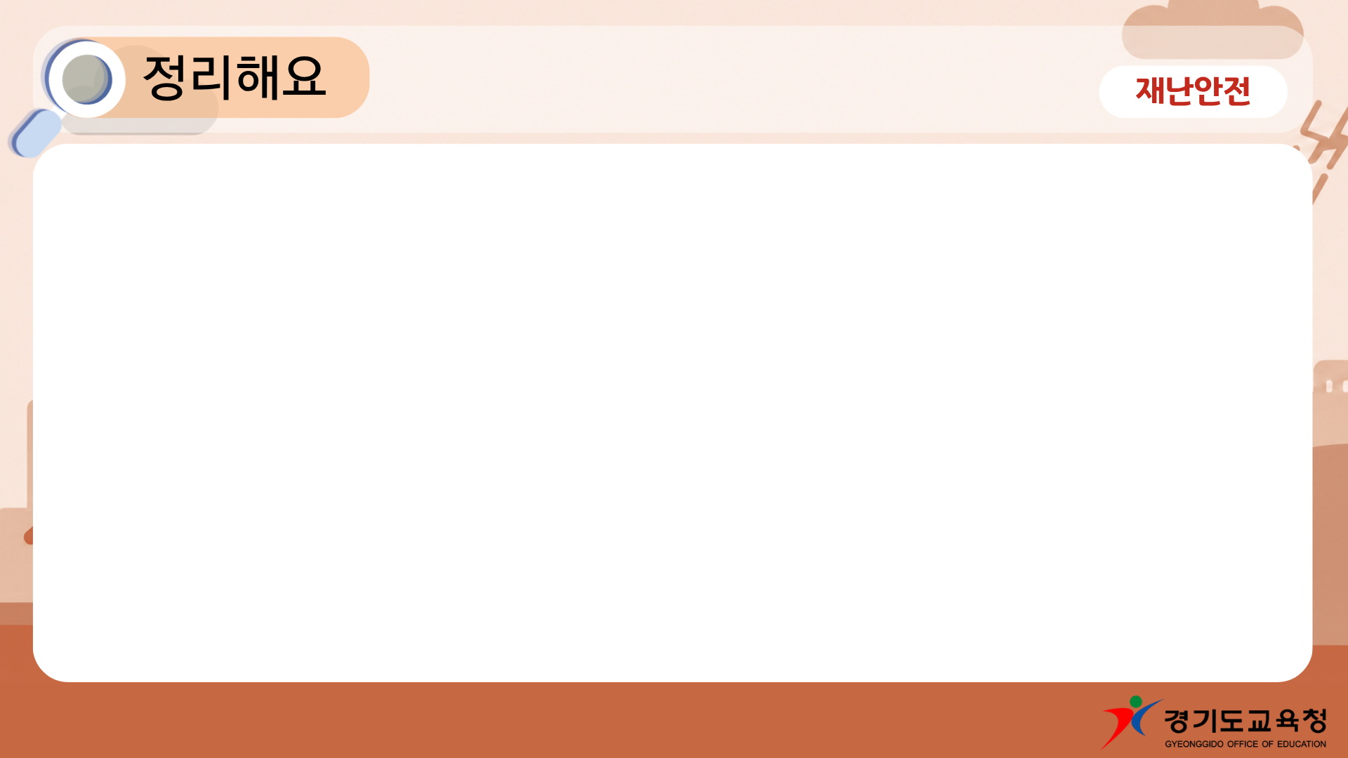
① 높고 뾰족한 곳을 피한다 나무 · 정상 · 골대 ×
② 금속·물에서 떨어진다 물속 · 우산 끝 · 수도관 ×
③ 꽉 둘러싸인 곳으로 간다 건물 · 자동차 ○ / 텐트 · 정자 ×
+ 30 – 30 천둥까지 30초면 대피, 마지막 천둥 후 30분 기다리기

